Slide 1
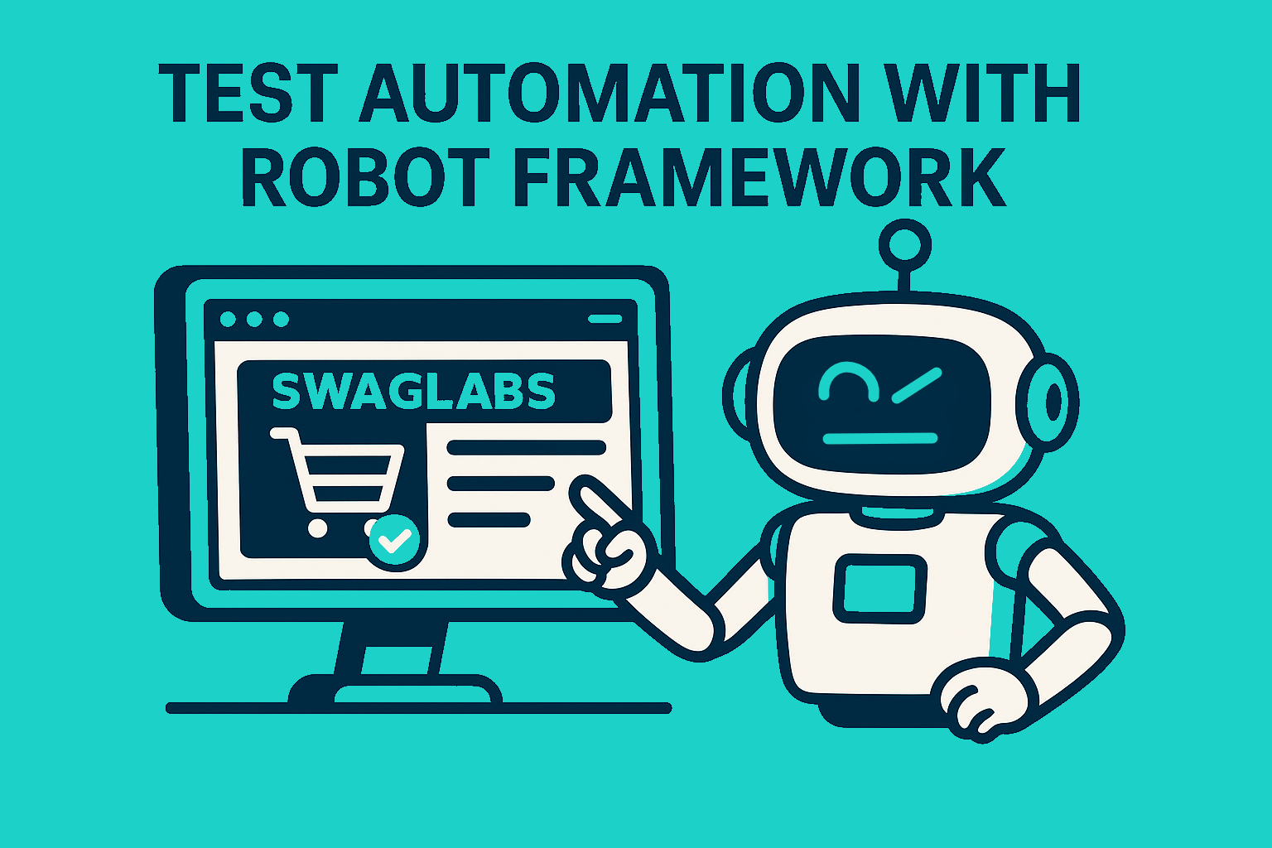
,0000
Sina Reidenbach
Testprojekt im Rahmen des Bewerbungsprozesses bei der DSGF

Slide 2
AGENDA
Aufgabenstellung
Vorbereitende Tätigkeiten
Installation & einrichtung
Kernfunktionalitäten
Livedemo
AddenduM
1
2
3
4
5
6

Slide 3
Aufgabenstellung
1
1
Aufgabenbeschreibung:
Ziel:
Automatisierung und Dokumentation eines typischen Online-Einkaufsprozesses zur Demonstration eines vollständigen Testablaufs.
Rahmen:
Eigenständige Umsetzung eines Testprojekts
Präsentation der Ergebnisse im Rahmen einer Abschlussvorstellung
Inhaltlicher Fokus:
Durchführung verschiedener Nutzeraktionen im Online-Shop
Erfassung und Speicherung relevanter Daten
Nachvollziehbarkeit und Auswertung des Testverlaufs
REWE Digital

Slide 4
Aufgabenstellung
1
2
Explizite Anforderungen
Technische Anforderungen:
Testbrowser : Firefox
IDE: VSCode
Bibliotheken: Python, Robotframework und Selenium
Webdriver: Geckodriver
Orchestrierung: Docker oder Podman
Datenbank: SQL-Datenbank in Docker oder Podman inklusive Webinterface
Versionierung: Git

Slide 5
Aufgabenstellung
1
3
Explizite Anforderungen
Test Anforderungen:
Zu testende Seite: https://www.saucedemo.com
alle möglichen Login Kombinationen und mit jedem User einen Kauf testen
Code Anforderungen:
Datadriven Ansatz
SeleniumLibrary
Nicht die vorhandene Database Library verwenden
Produktname, Preis und jeweiliger User bei Erfolg speichern
Nicht Erfolg soll ersichtlich sein
Dokumentation der Egebnisse:
Schritte in Git Repository
Robotframework Bericht und LOG im Git
Sourcefiles im Git
Installations- und Konfigurations-Dokumentation im Git
Notes:
Saucedemo.com loben was ich übrigens ziemlich cool finde, dass es sowas zum lernen gibt
Data Driven erklären

Slide 6
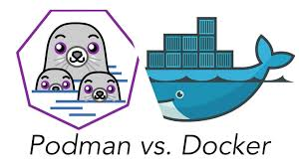
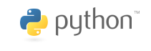



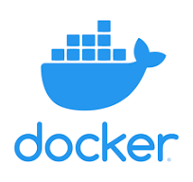
Vorbereitende tätigkeiten
1
Analyse und Recherche
2
Entscheidung zwischen Docker und Podmann
Überblick über das Zusammenspiel der eingesetzten Tools gewonnen
Mit Aufbau einer Robot Framework Datei vertraut gemacht
Auf Swag Labs erstmal alles manuell durchgespielt, um den Ablauf kennenzulernen
Mit verschiedenem Userverhalten vertraut gemacht
Notes:
Ablauf bei Testausführung
Robot Framework liest und parst die .robot-Datei.
Aus der Sektion *** Settings ***:
Importiert externe Bibliotheken (z. B. SeleniumLibrary).
Lädt Ressourcendateien mit weiteren Keywords.
Definiert Setups und Teardowns auf Suite- oder Testebene.
Aus der Sektion *** Variables ***:
Lädt globale Variablen, die in Testfällen und Keywords verwendet werden können.
Erkennt alle Testfälle unter *** Test Cases ***:
Führt jeden Testfall einzeln aus, in der Reihenfolge, wie sie definiert sind.
Nutzt dabei sowohl interne als auch benutzerdefinierte Keywords aus *** Keywords *** oder importierten Ressourcen.
Verarbeitet automatisch definierte Setups und Teardowns.
Am Ende der Testausführung werden folgende Berichte erzeugt:
output.xml: Technisches Hauptresultat, z. B. für CI/CD-Pipelines.
log.html: Detaillierte, schrittweise Auswertung jedes Tests.
report.html: Übersichtliche Zusammenfassung aller Testergebnisse.
Bekannte Benutzeraccounts:
Benutzername Verhalten
standard_user Erfolgreicher Login
locked_out_user Login schlägt fehl (gesperrt)
problem_user Login ok, UI zeigt Fehler (visuelle Bugs)
performance_glitch_user Login ok, aber sehr langsam
error_user Ungewöhnliche Bild-Fehler
visual_user optional, manchmal deaktiviert

Slide 7
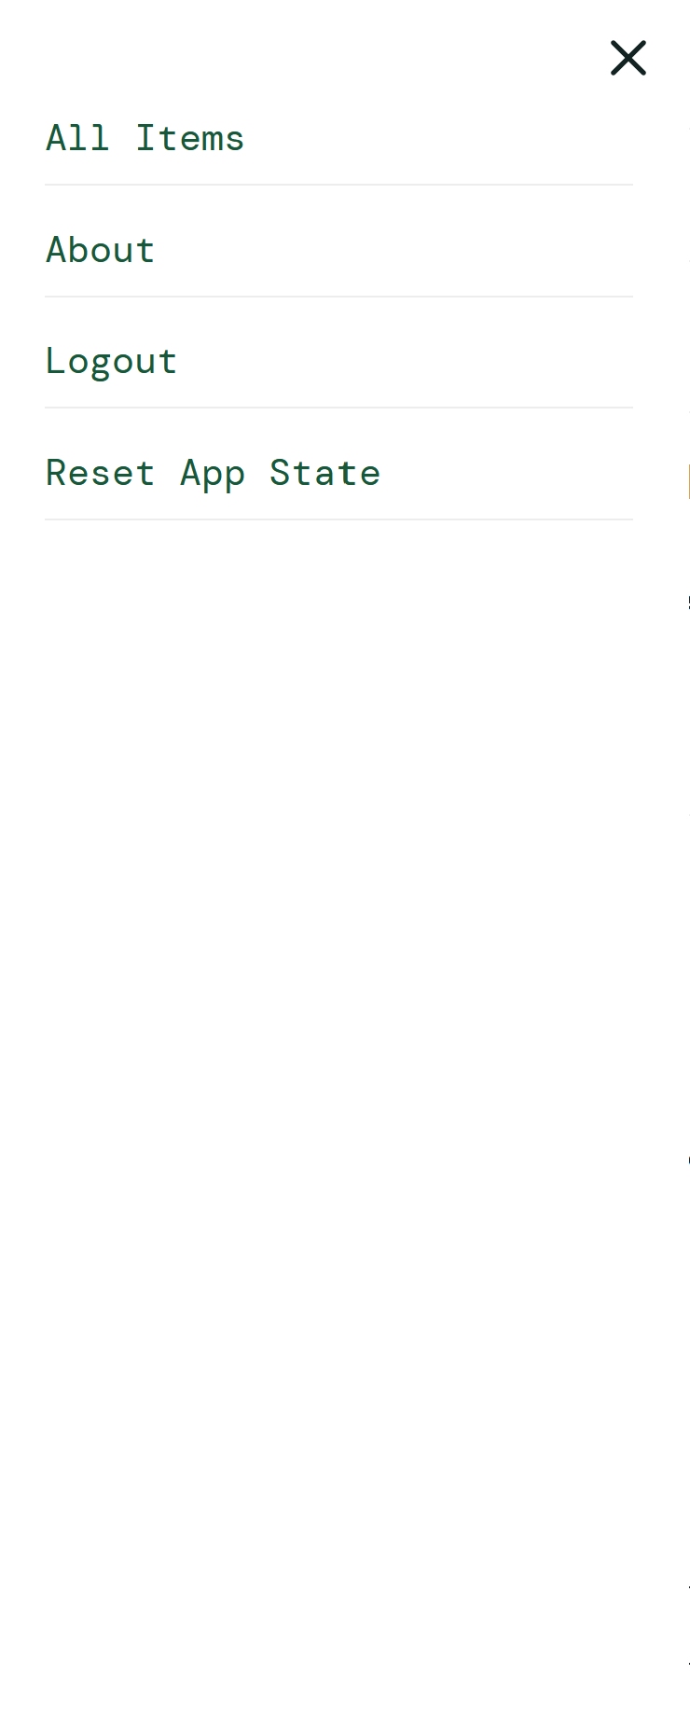
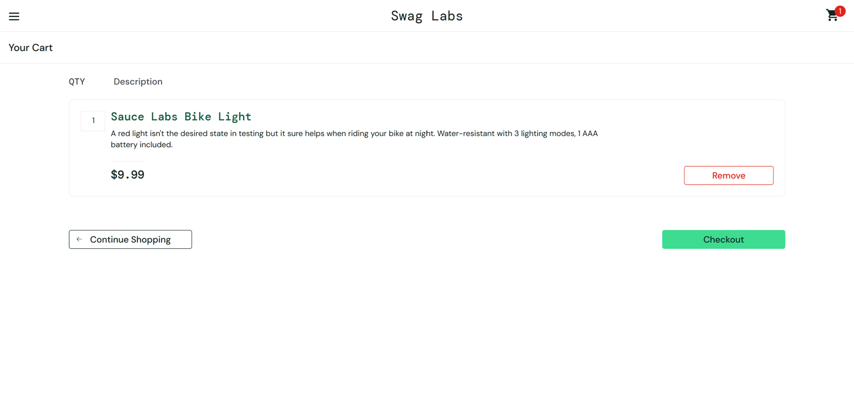
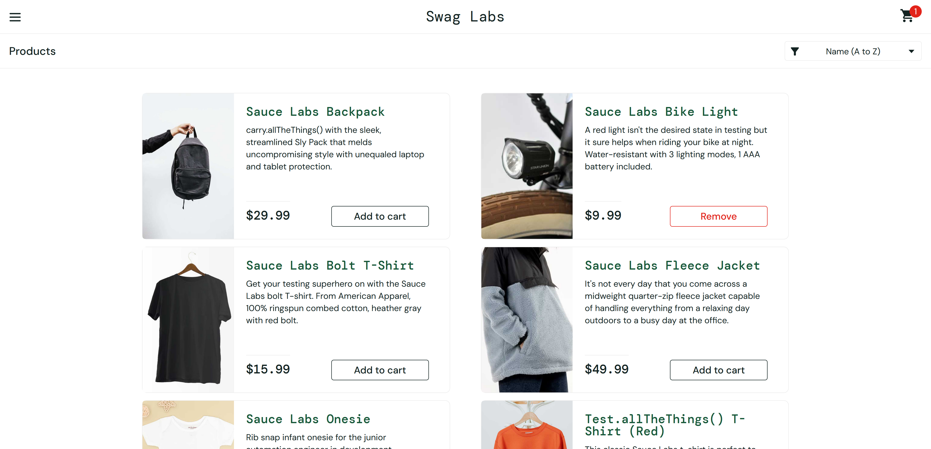
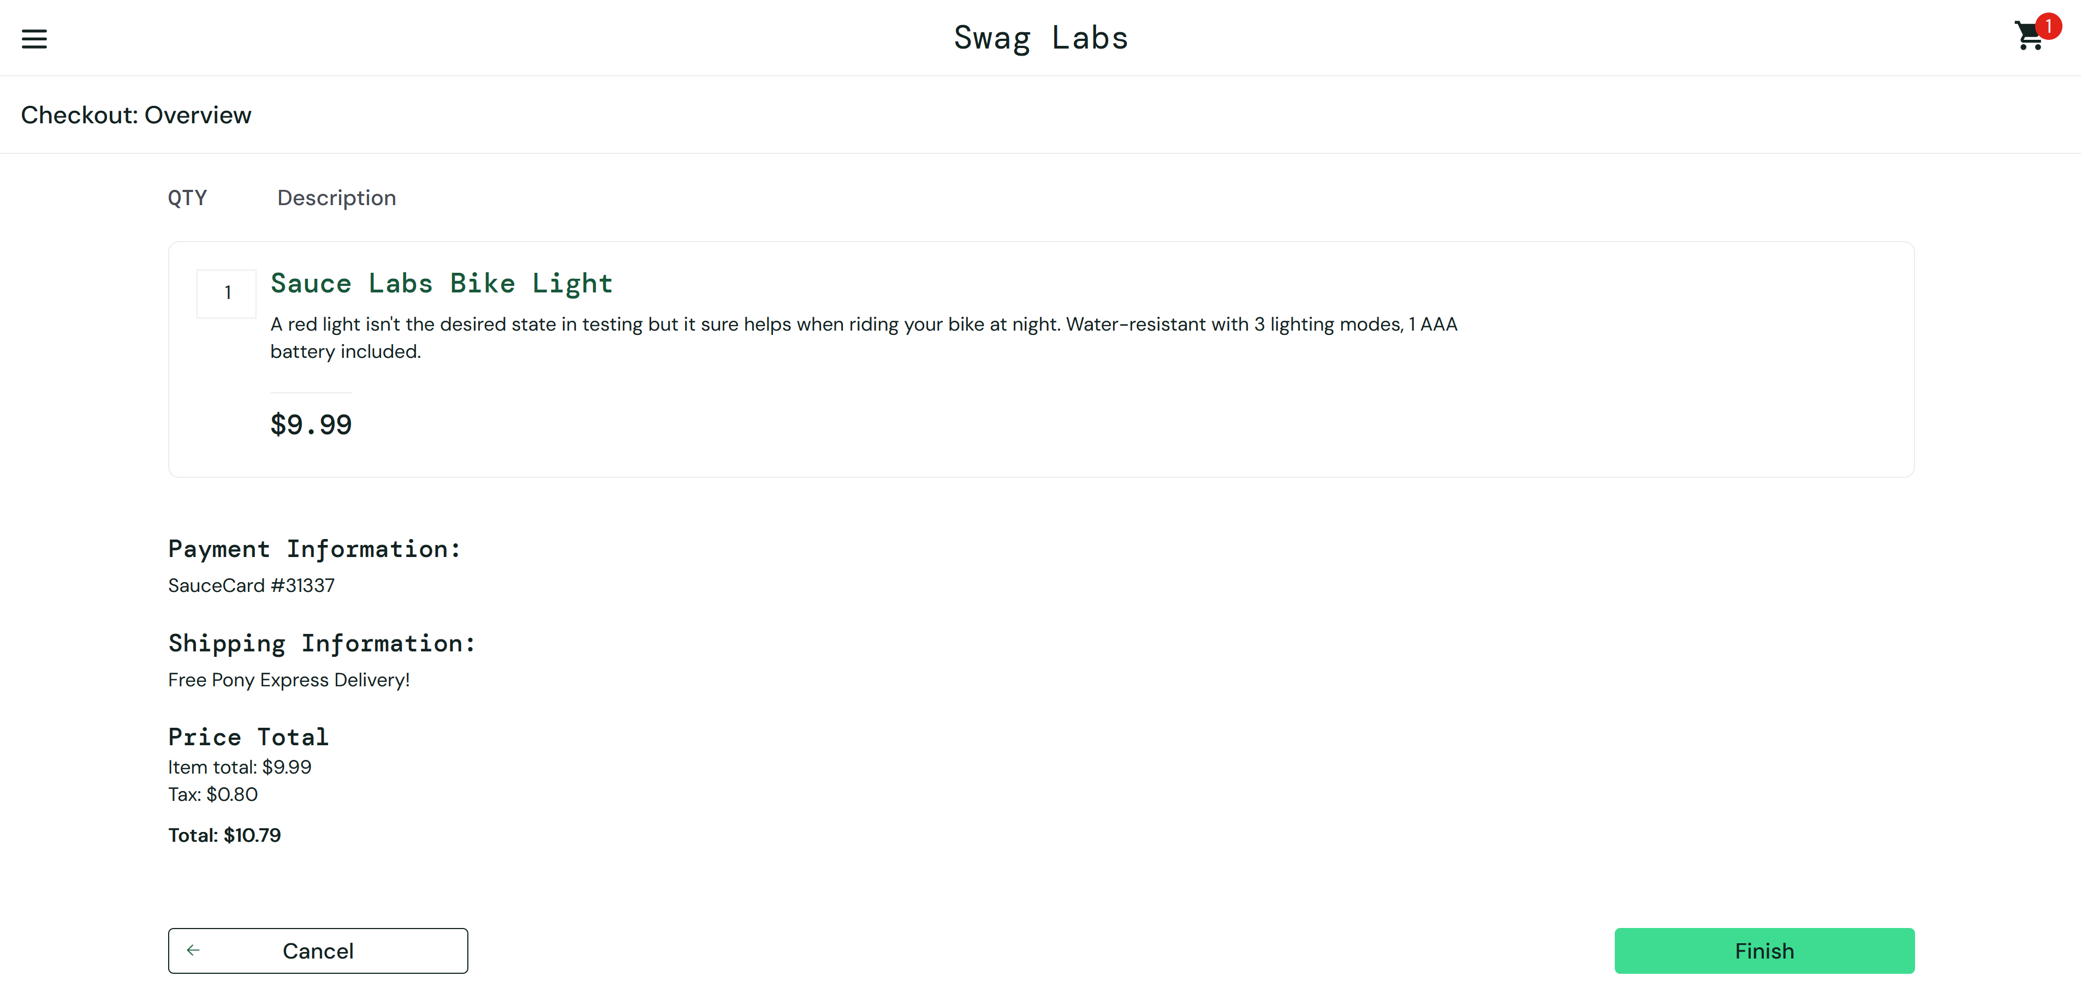
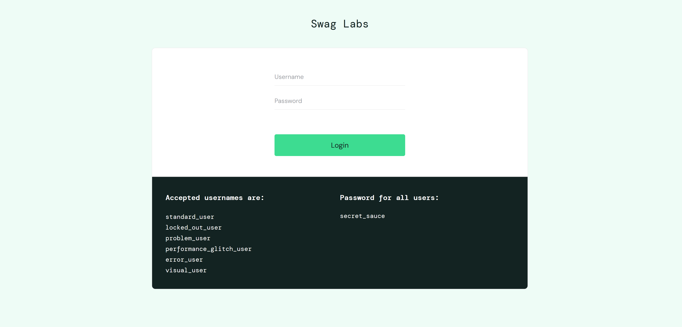
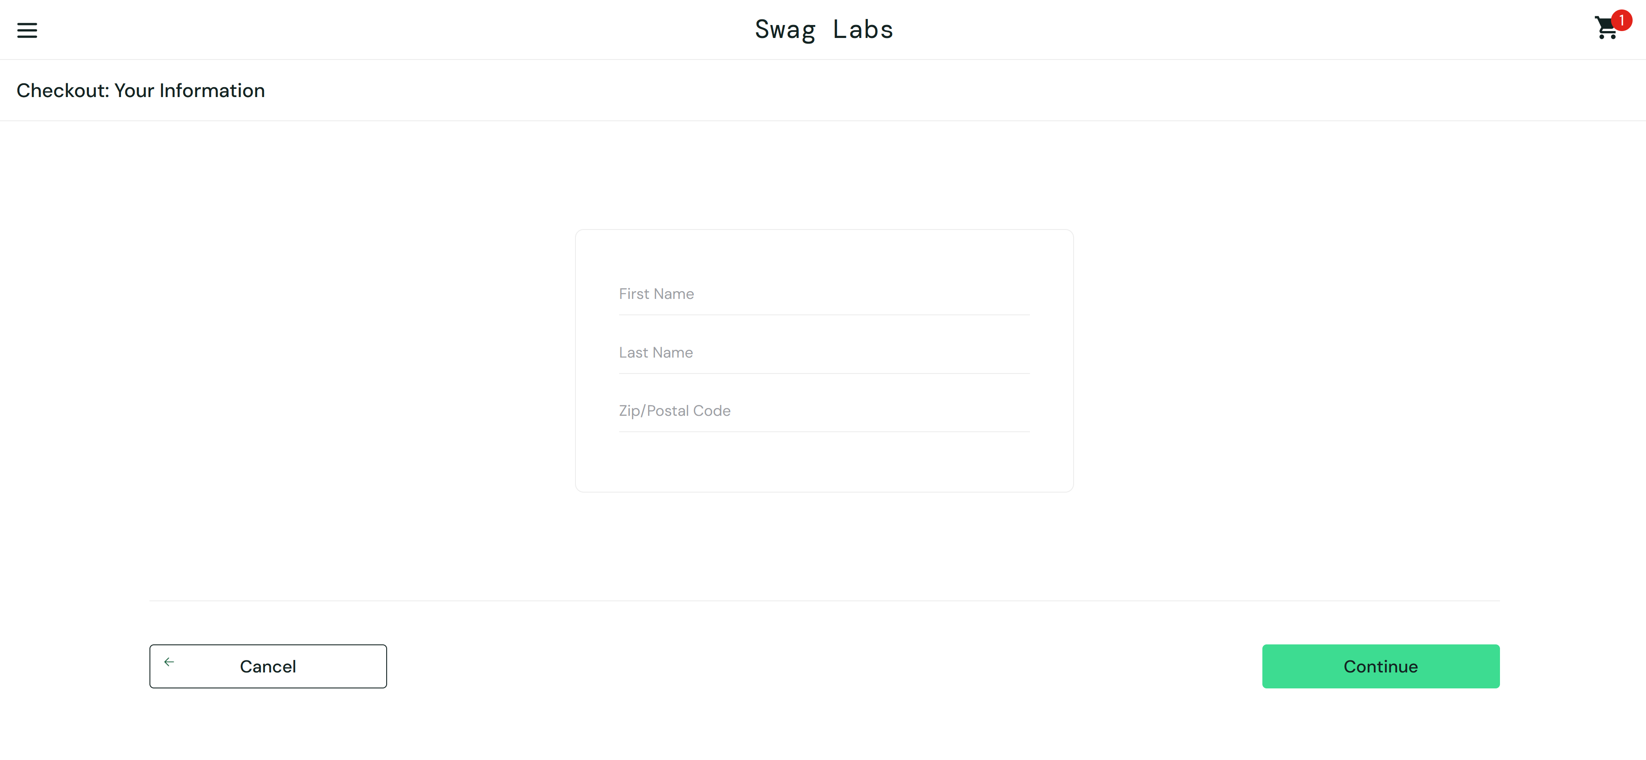
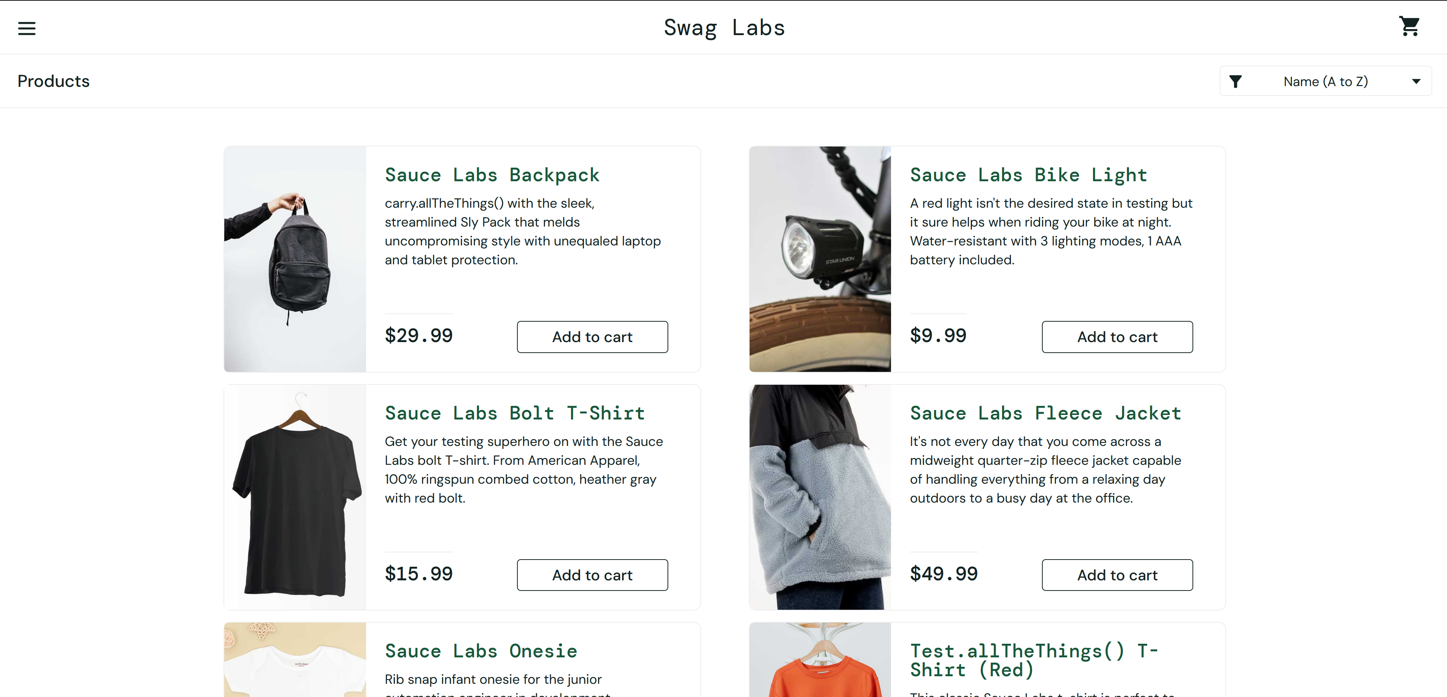
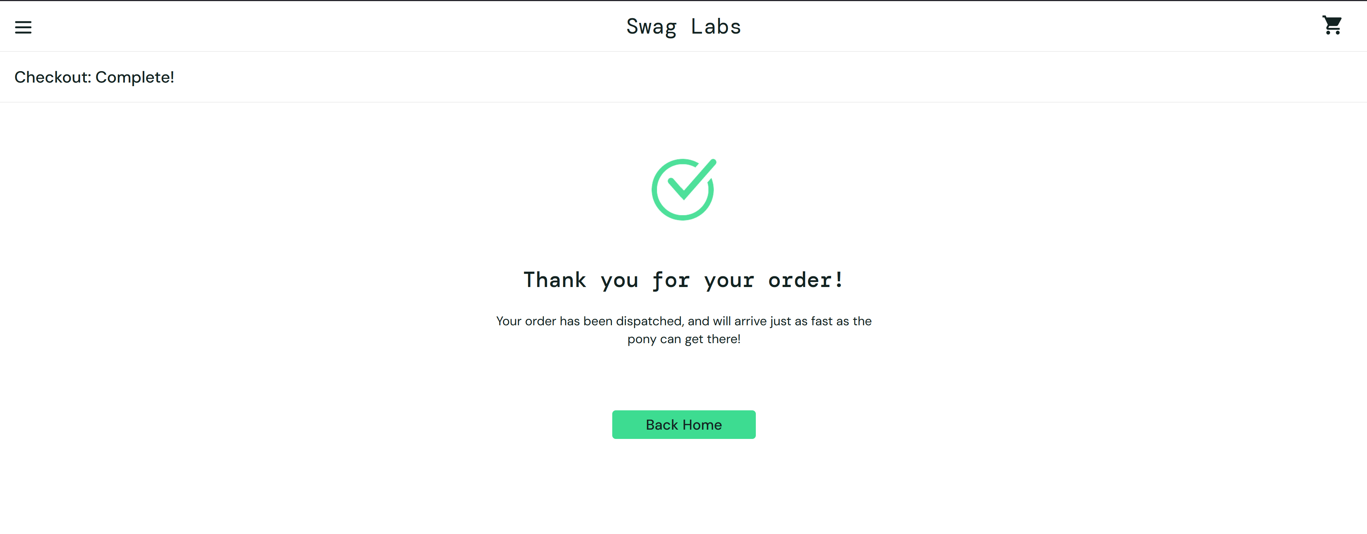
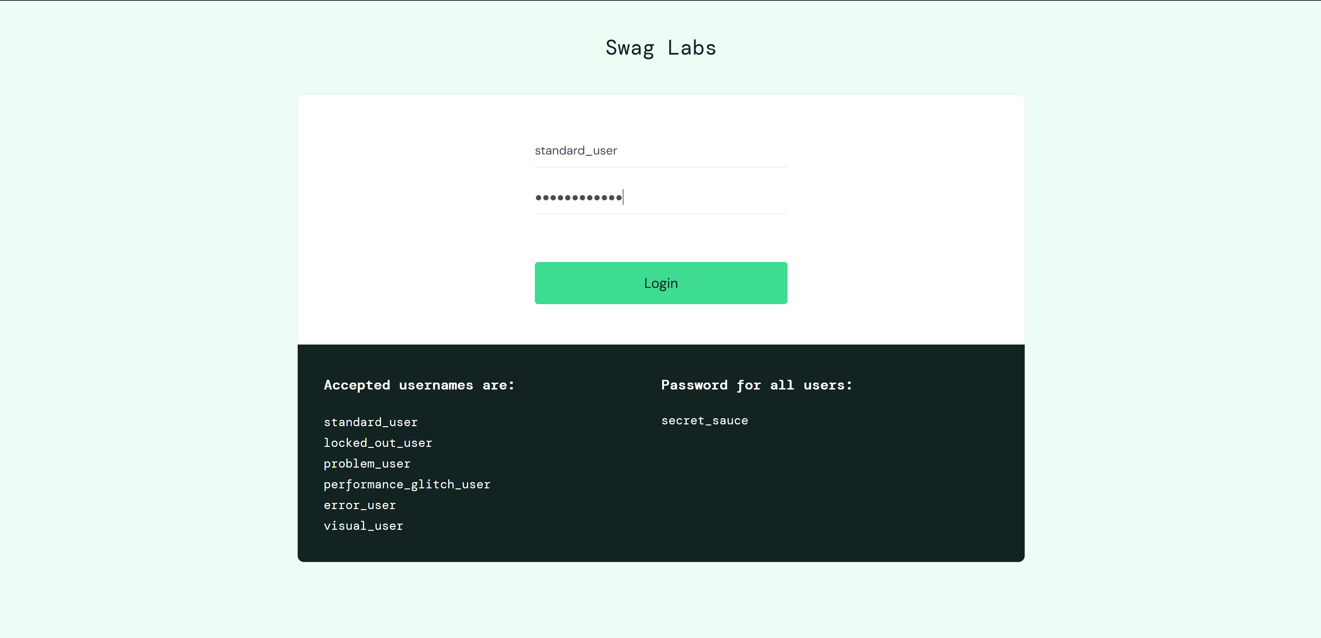

http://www.saucedemo.com

Slide 8
Installation & einrichtung
1
Voraussetzungen (ggf. manuell zu installieren)
Firefox: 140.0.2
Betriebssystem: Windows 11
PowerShell 7
Windows-Subsystem für Linux (WSL) Version 2
Python 3.11.9
Visual Studio Code 1.101.2
Docker Desktop 28.2.2
3

Slide 9
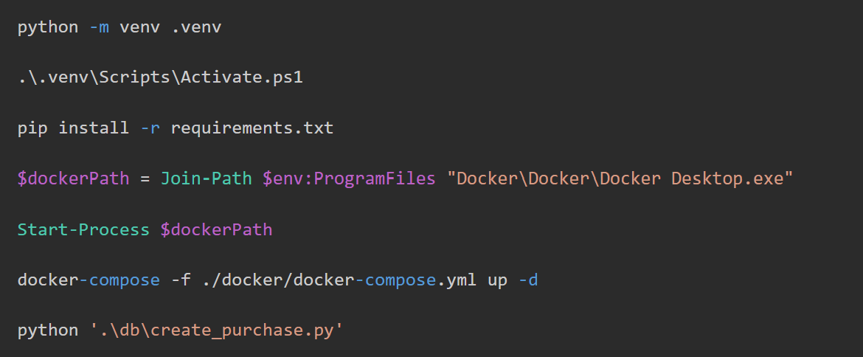
Installation & einrichtung
2
Automatisiertes Setup
robotframework==7.3.1
robotframework-robocop==6.5.0
robotframework-seleniumlibrary==6.7.1
selenium==4.33.0
mysql-connector-python==9.3.0
Aufgaben von setup.ps1:
Virtuelle Umgebung erstellen
Virtuelle Umgebung aktivieren
Python-Abhängigkeiten installieren
"Docker Desktop" starten
Docker Container starten
Tabelle in DB erstellen
swaglabs-db: MySQL 8.2.27
swaglabs-pma: phpMyAdmin 5.2.2
3
Host: localhost
Port: 3306
Benutzer: swaguser
Passwort: ********
Datenbank: swaglabs
Phpmyadmin: erreichbar über http://localhost:8080
Notes:
Nach der Top-Down-Methode habe ich die Arbeitspakete identifiziert und in einem Projektstrukturplan zusammen gestellt, um eine Übersicht über das gesamte Projekt zu erhalten.

Slide 10
kerfunktionalitäten
1
Robot Keywords
Login With Valid Credentials:
Holt sich Username und Passwort aus einem Dictonary und loggt sich damit ein
Init EventLog Per User:
Initialisiert die globale Variable ${EVENT_LOG} mit Testname und aktuellen User
Read Geckodriver Log:
Findet die letzte Geckodriver Log-Datei und liest diese aus
Get Product Info:
Ermittelt Produktname und Preis über Selenium und speichert sie zwischen
Set Purchase Entries:
Schreibt Produktname und Preis in die globale Variable ${EVENT_LOG}
4

Slide 11
kerfunktionalitäten
2
Robot Keywords
Run Error Check:
Überwacht Testschritte und erkennt neue JavaScript-Fehler
Check For New JavaScript Errors:
Prüft, ob aktuelle JavaScript-Fehler aufgetreten sind
Create Error Description:
erstellt einen verständlichen Text aus der übergebenen Fehlermeldung und schreibt diese in die globale Variable ${EVENT_LOG}
Save Entries To Database:
Liest globale Variable ${EVENT_LOG} aus, um Testfälle, Benutzer, Käufe und Fehler in der Datenbank zu speichern.
4

Slide 12
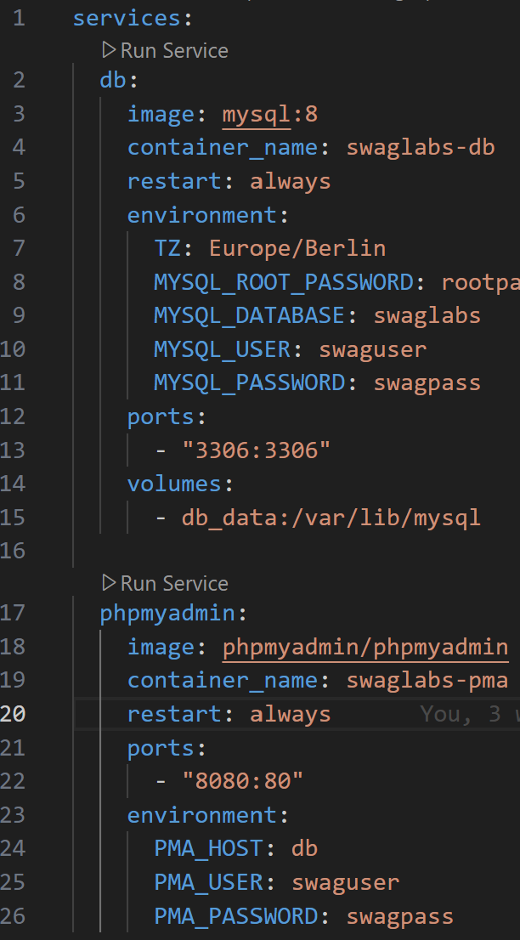
kerfunktionalitäten
3
weitere wichtige Komponenten
Python-Keywords:
extract_new_log_lines:
Vergleicht alten und neuen Stand der jeweiligen Logdatei und extrahiert die neuen Einträge.
insert_purchase_to_db:
speichert Testdaten & Fehler in MySQL.
Dockerfile:
docker-compose.yml
Definiert die Container-Umgebung für Tests und sorgt für einfache, reproduzierbare Ausführung.
4

Slide 13
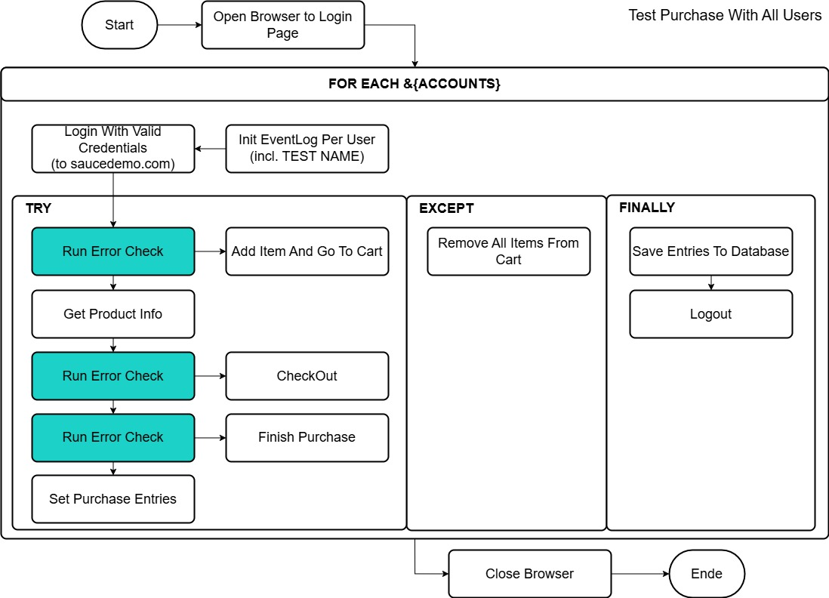
kerfunktionalitäten
4
Programmablauf
4
Notes:
Wenn finish nicht abgeschlossen, dann bleiben produkte im warenkor b

Slide 14
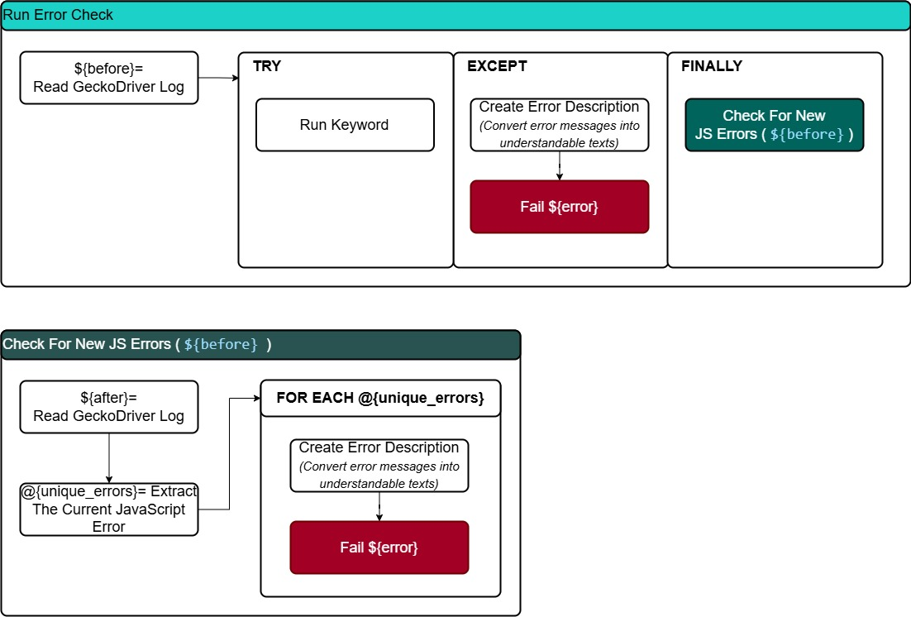
kerfunktionalitäten
5
Programmablauf
4

Slide 15
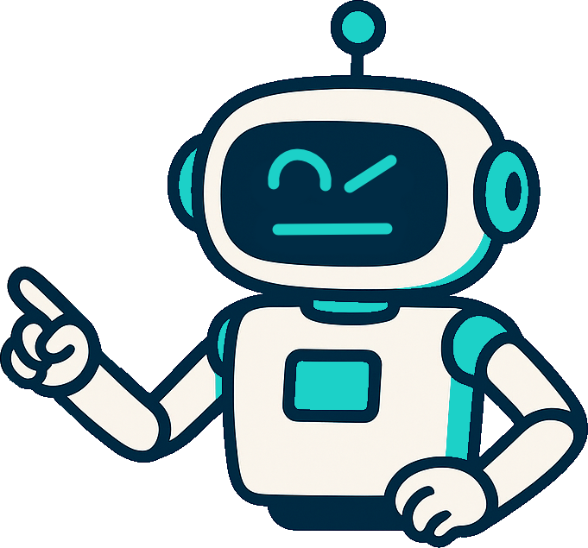
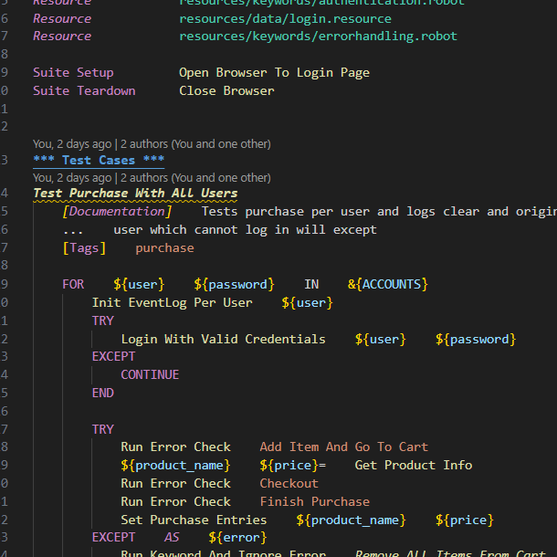
Live Demo

Slide 16
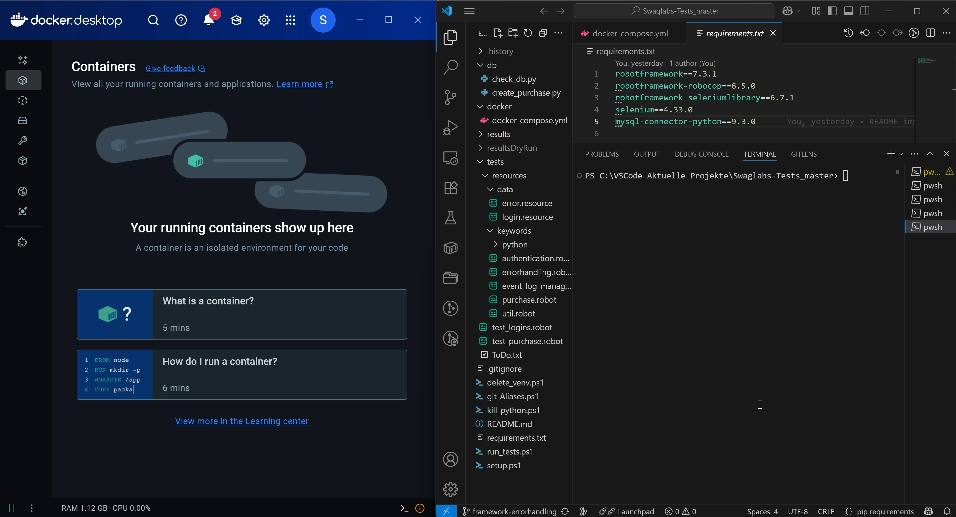
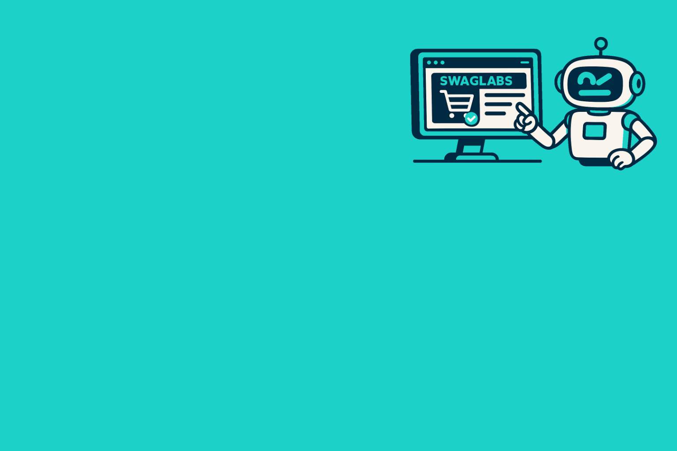
^{Q} & _{A}

